Slide 1
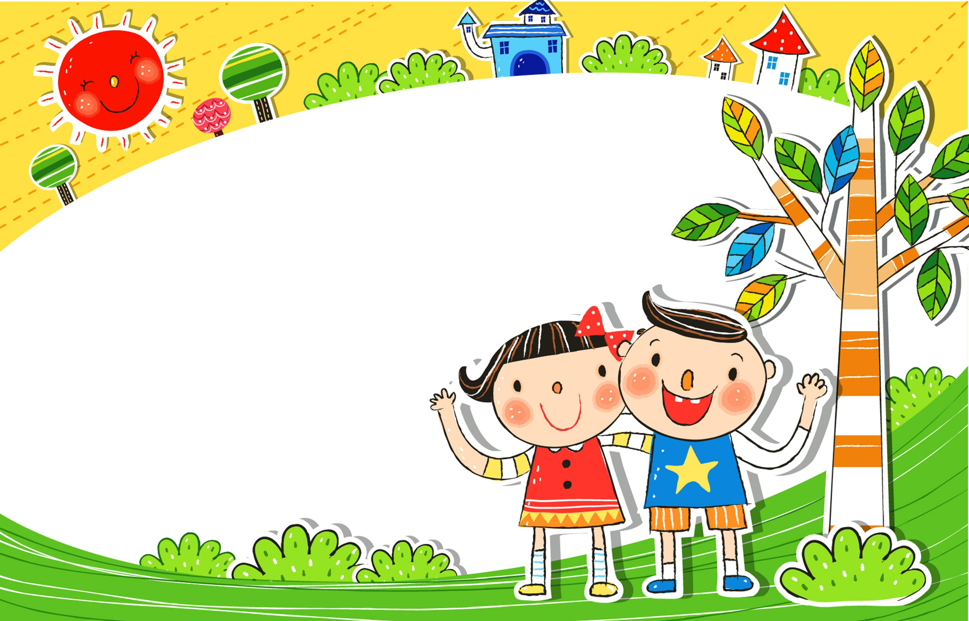


UBND QUẬN LONG BIÊN
Mĩ thuật lớp 4

Slide 2






MĨ THUẬT LỚP 4
CHỦ ĐỀ 4: QUÊ HƯƠNG ĐẤT NƯỚC
BÀI 2: Nhân vật với trang phục dân tộc
– Tiết 1-

Slide 3
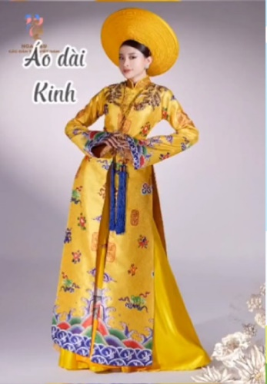
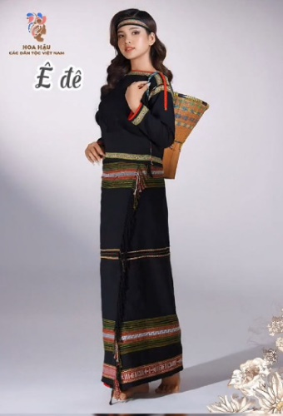
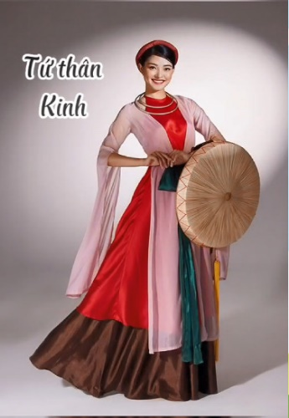
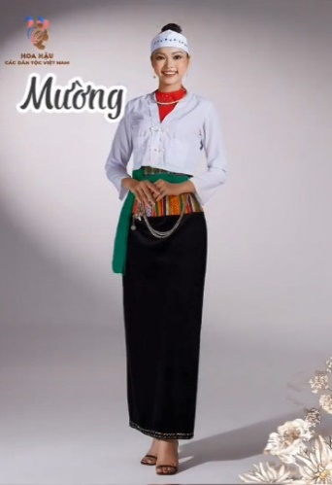
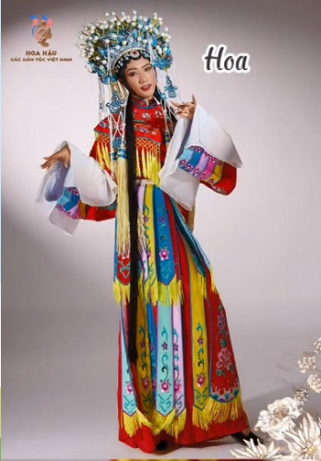
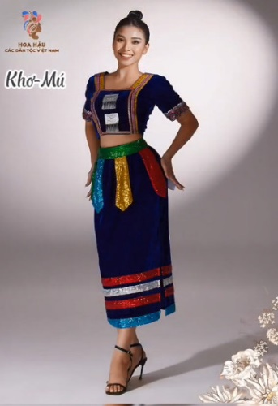

Slide 4
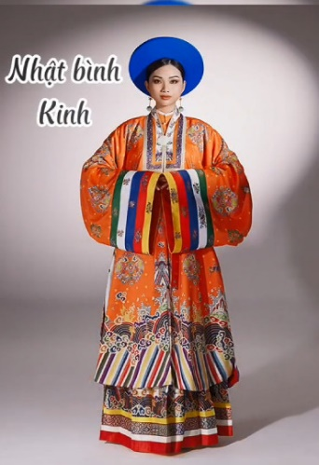
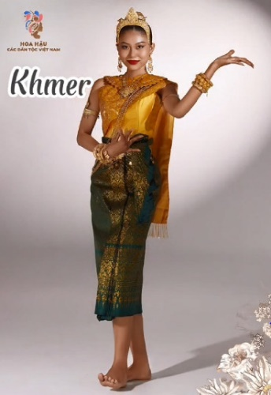
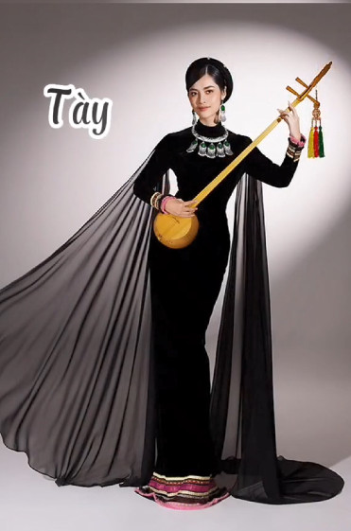
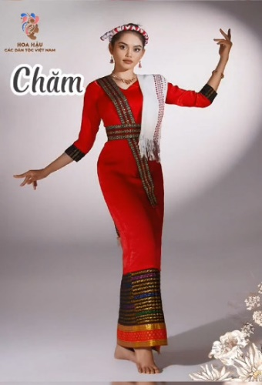
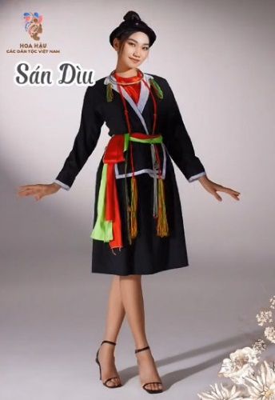

Slide 5
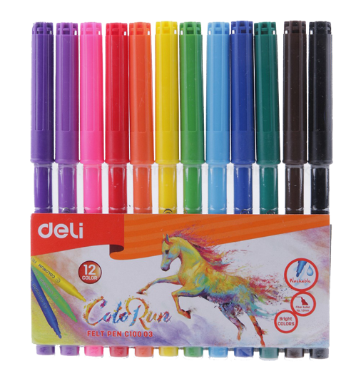
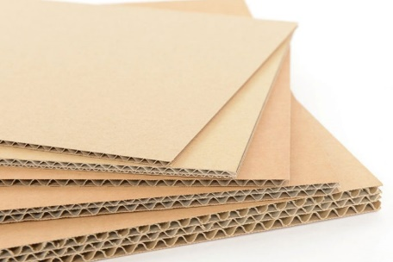
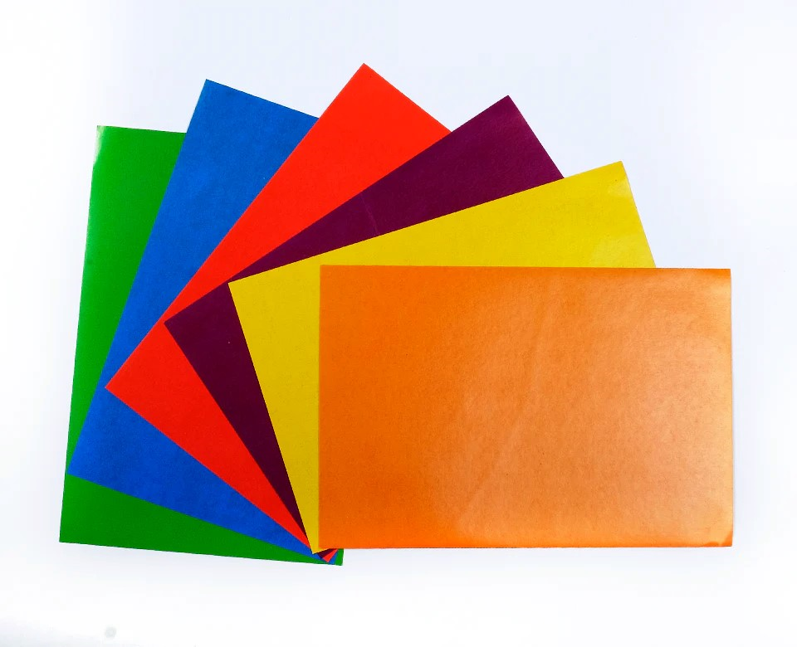

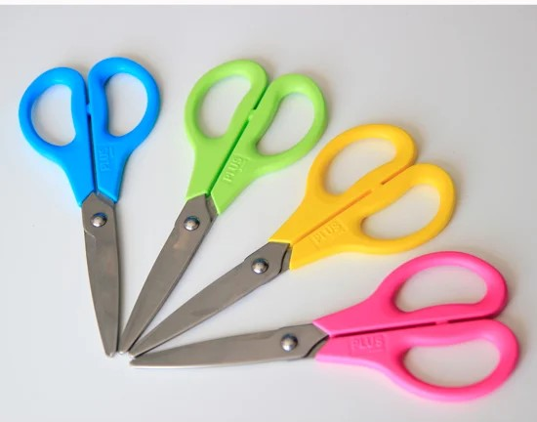
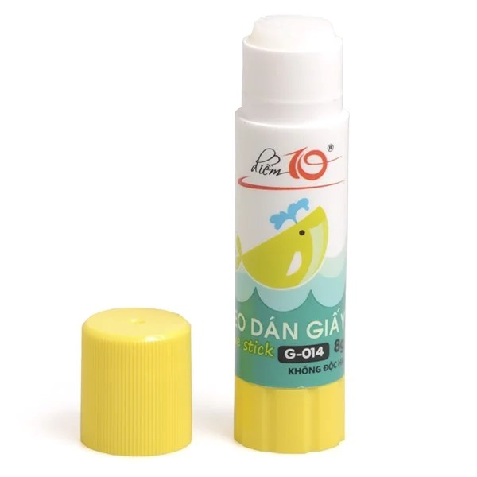
Chuẩn bị

Slide 6

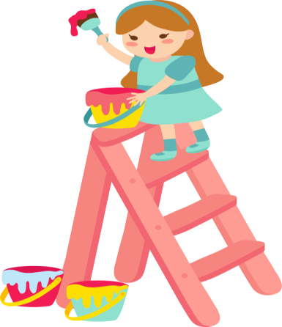
Mục tiêu:
Nêu được cách cắt dán tạo mô hình nhân vật với trang phục truyền thống của dân tộc.
Tạo được mô hình nhân vật với trang phục truyền thống bằng giấy, bìa, màu.
Chỉ ra được đặc điểm về hình, màu, họa tiết, cách trang trí trang phục và kỹ thuật tạo hình trên sản phẩm mĩ thuật.
Chia sẻ được nét đẹp của trang phục và ý tưởng gìn giữ bản sắc văn hóa dân tộc, trong học tập và trong cuộc sống.

Slide 7


Slide 8

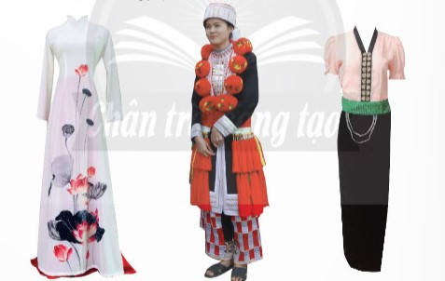
+ Các bộ phận của trang phục gồm những gì?
+ Màu sắc, cách trang trí của trang phục như thế nào?
+ Em hãy nêu đặc điểm riêng của mỗi bộ trang phục?
+ Em còn biết trang phục của dân tộc nào khác?

Slide 9


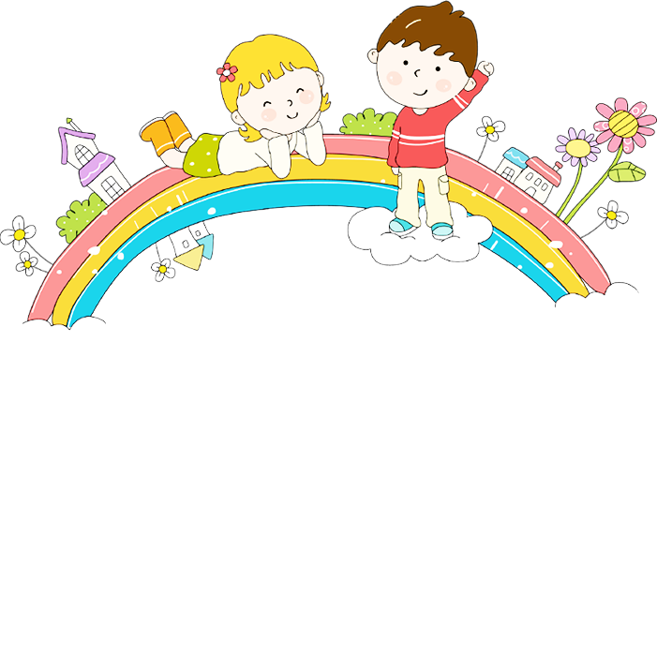
GHI NHỚ
Cách ăn mặc của các dân tộc qua mỗi bộ trang phục đều mang những nét đẹp và ý nghĩa khác nhau, in dấu truyền thống văn hóa và phong tục của dân tộc đó.

Slide 10

2. KIẾN TẠO KIẾN THỨC- KỸ NĂNG

Slide 11
Để tạo mô hình nhân vật với trang phục dân tộc cần bao nhiêu bước?
Từ hình minh họa, em hãy nêu các bước thực hiện tạo sản phẩm?

Slide 12
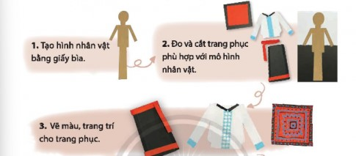
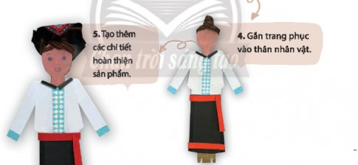
Các bước tạo hình nhân vật với trang phục dân tộc
B1: Tạo hình bằng giấy bìa
B2: Đo và cắt trang phục phù hợp với mô hình nhân vật
B3: Vẽ màu, trang trí cho trang phục
B4: Gắn trang phục vào thân nhân vật
B5: Tạo thêm các chi tiết hoàn thiện.

Slide 13
GHI NHỚ
Kết hợp các hình cắt và trang trí bằng giấy bìa, màu có thể tạo được mô hình nhân vật với trang phục dân tộc.

Slide 14
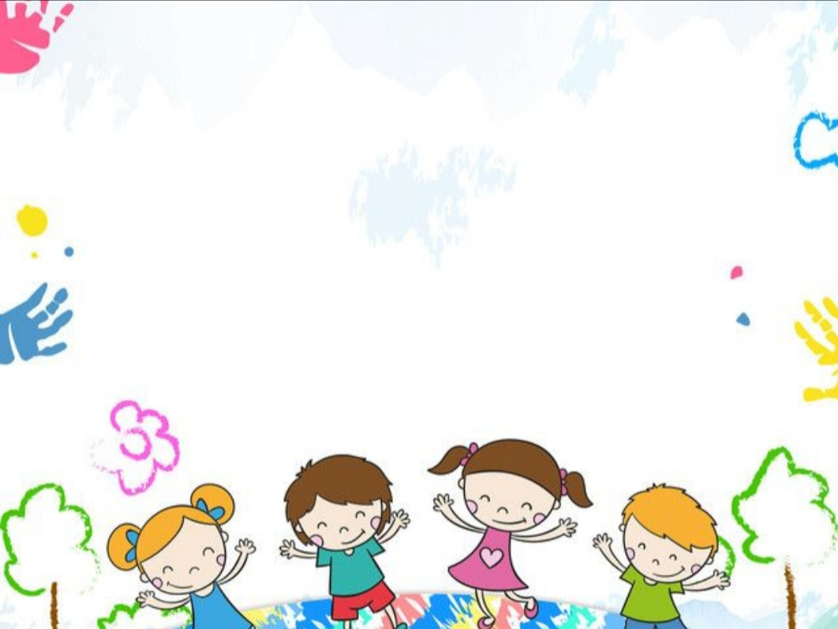
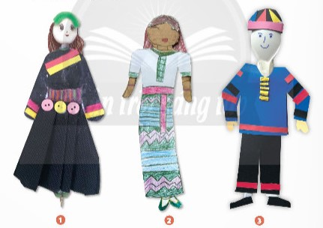
Sản phẩm minh họa

Slide 15

3. LUYỆN TẬP – SÁNG TẠO
Em hãy tạo mô hình nhân vật với trang phục dân tộc Việt Nam.

Slide 16

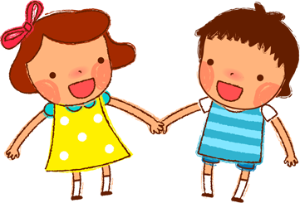
4. PHÂN TÍCH- ĐÁNH GIÁ
+ Em đã tạo mô hình nhân vật với bộ trang phục dân tộc nào? Thuộc vùng miền nào?
+ Bộ trang phục đó là của Nam hay Nữ?
+ Em đã tạo nhân vật với hình dáng trang phục như thế nào?
+ Có thể nhận ra bộ trang phục dân tộc đó dựa vào đặc điểm nào?

Slide 17
5. VẬN DỤNG- PHÁT TRIỂN
Tạo hoạt cảnh về cộng đồng các dân tộc Việt Nam

Slide 18


DẶN DÒ
- Lưu giữ sản phẩm của Tiết 1 để tiết 2 hoàn thiện.
- Chuẩn bị đồ dùng học tập: Bút chì, tẩy, giấy vẽ, giấy màu, bìa màu, màu vẽ...cho tiết học sau.

Slide 19

XIN CHÀO
VÀ HẸN GẶP LẠI

Slide 20
MĨ THUẬT LỚP 4
CHỦ ĐỀ 4: QUÊ HƯƠNG ĐẤT NƯỚC
BÀI 2: Nhân vật với trang phục dân tộc
– Tiết 2-

Slide 21
Chuẩn bị

Slide 22
1. KHÁM PHÁ
1. Em hãy kể tên một số trang phục dân tộc mà em biết?
2. Em hãy nêu một số đặc điểm nổi bật của những trang phục dân tộc đó?

Slide 23
2. KIẾN TẠO KIẾN THỨC- KỸ NĂNG
Em hãy nhắc lại các bước tạo hình nhân vật với trang phục dân tộc bằng giấy, bìa?
B1: Tạo hình bằng giấy bìa
B2: Đo và cắt trang phục phù hợp với mô hình nhân vật
B3: Vẽ màu, trang trí cho trang phục
B4: Gắn trang phục vào thân nhân vật
B5: Tạo thêm các chi tiết hoàn thiện.

Slide 24

3. LUYỆN TẬP – SÁNG TẠO
Em hãy hoàn thiện sản phẩm của mình.

Slide 25
4. PHÂN TÍCH- ĐÁNH GIÁ
+ Em đã tạo mô hình nhân vật với bộ trang phục dân tộc nào? Thuộc vùng miền nào?
+ Bộ trang phục đó là của Nam hay Nữ?
+ Em đã tạo nhân vật với hình dáng trang phục như thế nào?
+ Có thể nhận ra bộ trang phục dân tộc đó dựa vào đặc điểm nào?

Slide 26
5. Vận dụng- Phát triển
Em hãy trang trí tên những người thân yêu của mình nhé!

Slide 27
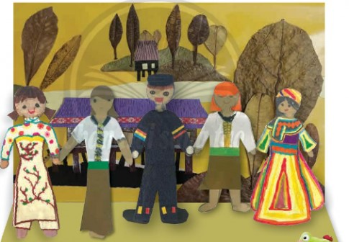
5. VẬN DỤNG- PHÁT TRIỂN
Tạo hoạt cảnh về cộng đồng các dân tộc Việt Nam

Slide 28
DẶN DÒ
Chuẩn bị đồ dùng cho tiết học sau: Giấy vẽ, bút vẽ, màu, kéo và hồ dán…

Slide 29
XIN CHÀO
VÀ HẸN GẶP LẠI

